Slide 1
数据结构
教师：姜丽红 jianglh@sjtu.edu.cn
IST 实验室 http://ist.sjtu.edu.cn
助教：芮召普 ruishaopu@qq.com 江嘉晋 IST实验室 软件大楼5号楼5314
《软件基础实践》教师：杜东 IPADS 实验室 软件大楼3号楼4层

Slide 2
第11章 外部查找与排序
主存储器与外存储器
外部查找
外排序
本章学习目标：区分内、外存储特点；设计实现大量数据应用场景下的查找与排序算法。

Slide 3



电商系统
分布式存储
高性能计算
海量交易数据

Slide 4
主存储器与外存储器
内存主要存储正在运行的程序代码及数据。
外存储器用于存储长期保存的信息。常用的外存储器有磁盘、磁带、光盘、U盘等。
外存储器有价格低廉、存储量大和永久保存等优点。但也有访问速度慢的缺点。
涉及外存储器数据处理的算法重点考虑如何减少外存访问次数。
外存储器以数据块为单位与内存交换信息。
将包含目标数据的数据块读入内存缓冲区进行处理。

Slide 5
磁带
一种典型的顺序存取的设备
数据块

Slide 6
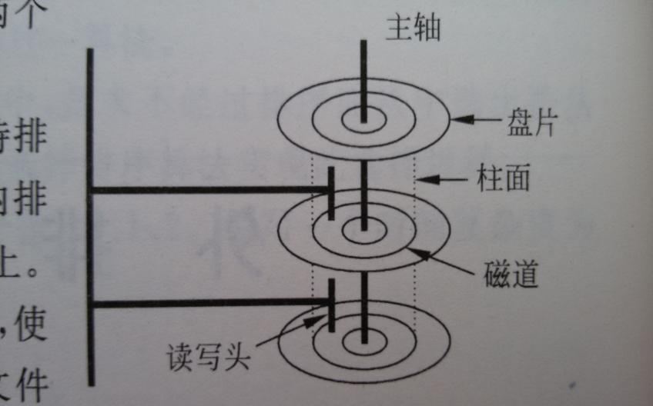
磁盘
既支持顺序存取也支持随机存取
磁道：存储信息的场所
柱面：不同盘片的同一磁道
扇区：磁道划分成扇区，存储一个数据块

Slide 7
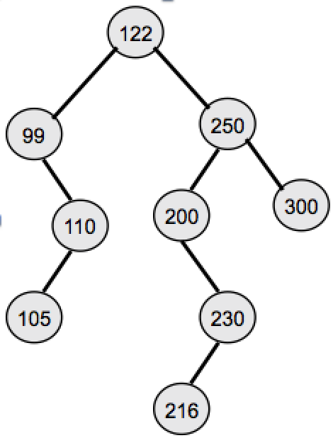
外部查找
假设：利用二叉查找树，有10,000,000条记录，再假设一秒钟可以进行6次磁盘访问。
非平衡的二叉查找树的最坏情况：需要10,000,000次磁盘访问。需要463小时
平均情况：一次成功的查找需要1.38logN次磁盘访问，因为log10,000,000接近于24，那么平均查找将需要32次磁盘访问，也就是5秒钟。
典型情况：在随机构造的树中，某些结点的深度将会是平均深度的三倍，于是就需要100次磁盘访问，即16秒。

Slide 8
解决方法
把磁盘访问次数降低到一个很小的常数，比如说3或者4。
方法：增加树的分叉，就能降低树的高度，即采用M叉查找树
M叉查找树的最佳高度为：log_{M}N

Slide 9
B树的定义
B树：多路（M叉）平衡查找树。一般作为索引。文件系统、数据库系统、外部存储、自底向上生成并维持平衡。
一棵 m 阶 B 树或者为空，或者满足以下条件：
根结点要么是叶子，要么至少有两个儿子，至多有m个儿子
除根结点和叶子结点之外，每个结点的儿子个数 s 满足
m/2 <=s<=m
有 s 个儿子的非叶结点具有 n = s － 1 个关键字，这些结点的数据信息为：
（n, A₀, (K₁, R₁), A₁, (K₂, R₂), A₂, ……… (K_{n,} R_{n}), A_{n}）
所有的叶子结点都出现在同一层上，即它们的深度相同，并且不带信息（Actually not exist)

Slide 10
一棵5阶的B树
查找过程与二叉查找树相似，如查找55、13、71、25
结点a
如何插入10呢？
1， 55
结点b
2，13 ，31
2，70，77
结点f
2， 6， 8
2，19，24
4，37，40，52，54
2， 67，69
2，71，76
3，80，82，83
F
F
F
F
F
F
F
F
F
F
F
F
F
F
F
F
F
F
F
F
F

Slide 11
B树插入：与二叉查找树类似，插入总是在最底层
结点a
插入10后，继续插入39呢？
1， 55
结点b
2，13 ，31
2，70，77
3，13 ，31，40
结点f1
结点f
结点f2
3, 6, 8, 10
2，19，24
4，37，40，52，54
2， 67，69
2，71，76
3，80，82，83
5, 37, 39, 40, 52, 54
2，37，39
2， 52，54
F
F
F
F
F
F
F
F
F
F
F
F
F
F
F
F
F
F
F
F
F
F
F
F
F
F
F
F
插入10以后

Slide 12
总结：结点f的关键字超出规定，变成37、39、40、52、54。分裂结点f为：37、39和52、54，把40放入父结点
结点a
1， 55
结点b
3，13 ，31，40
2，70，77
结点f1
结点f2
3, 6, 8, 10
2，19，24
2，37，39
2， 52，54
2， 67，69
2，71，76
3， 80，82，83
F
F
F
F
F
F
F
F
F
F
F
F
F
F
F
F
F
F
F
F
F
F
F
插入39 ：自下向上生长

Slide 13
B树的删除
类似于二叉查找树的删除操作，同样采用了“替身”的方法
替身为右子树最左面的关键字或左子树最右面的关键字
删除最底层的关键字，计有以下几种情况：
若删除关键字之后，结点的关键字的个数满足B树的结点的定义，删除结束。
若删除后关键字个数小于下限：
向结点的左或右兄弟结点借一个关键字过来。
若该结点的左或右兄弟结点的关键字的个数正好为下限 ，则合并结点的操作

Slide 14
删除80：直接在最底层结点删除80。没有违反平衡
删除31：找右子树的最左关键字37作为替身，删除37,并进行结点合并
结点a
1， 55
结点b
3，13 ，37，40
2，70，77
3，13 ，31，40
2，13 ，40
结点f1
结点f2
2， 67，69
2，71，76
2，82，83
1， 39，
3， 80，82，83
3, 6, 8, 10
2，19，24
2， 37， 39，
2， 52，54
4，19，24，37，39
F
F
F
F
F
F
F
F
F
F
F
F
F
F
F
F
F
F
F
F
F
F
F
F
F
F
F
F

Slide 15
结点a
1， 55
结点b
2，13 ，40
2，70，77
2，13 ，39
结点f
2，52，54
2，71，76
3，80，82，83
3, 6, 8, 10
4，19，24，37，39
2，40，54
2，67，69
3，19，24，37
F
F
F
F
F
F
F
F
F
F
F
F
F
F
F
F
F
F
F
F
F
F
删除52：结点失去平衡，从左兄弟领养一个

Slide 16
B-树的特点总结
M叉B-树的高度为：log_{M}N
B-树结点可扩展（区别于二叉查找树）
一般地，用一个磁盘块作为B树的一个结点。则如何计算M取值？（请考虑，比较简单）
结点中包含数据存储地址

Slide 17
B+树
B树可以提供随机查找，可用于索引文件。
如果要按序访问文件的所有记录，则时间上是灾难性的。
B+树是既能提供随机查找，也能提供顺序访问的存储结构。

Slide 18
B+树
B+树是满足某些平衡条件的M叉树。
M阶的B+树是具有以下性质的B叉树：
数据记录被存贮在叶子中。
非叶子结点至多保存M-1个键来引导查找，键i表示子树i+1中键的最小值。
根或者是叶子，或者是有2到M个儿子。
除根之外所有的非叶结点的儿子数为 到M之间。这保证了B树不会退化成二叉树。
所有的叶子都在同一层上，并且对于某个L要有 到L个数据项
所有的叶子结点连成一个单链表

Slide 19
一棵5阶的B+树: M和L取值同样与存储块的大小有关
35
50
64
8
15
23
30
41
46
55
60
70
79
1
3
5
8
9
11
15
16
18
19
21
23
25
26
27
30
31
32
33
34
35
38
40
41
42
43
44
45
46
47
48
50
51
52
53
55
57
59
60
61
62
64
66
68
70
73
77
79
81
82
每个节点是一个磁盘块
假设 L = 5

Slide 20
B+树的插入
从树根开始查找应该插入的叶结点
叶结点不满：把新节点插入叶子，重新调整该叶子中数据的顺序
叶子已经装满 ：通过分裂该叶子，形成两个半满的叶子来插入一个新的项 。
更新父节点
如果父亲的儿子数量已经满了，我们就继续分裂父亲。最坏情况要分裂根。这就是为什么根节点允许只有两个孩子。

Slide 21
插入7（M=5, L=5)：直接插入
35
50
64
8
15
23
30
40
46
55
60
70
79
1
3
5
8
9
11
15
16
18
19
21
23
25
26
27
30
31
32
33
34
35
37
38
40
42
43
44
45
46
47
48
50
51
52
53
55
57
59
60
61
62
64
66
68
70
73
77
79
81
82
7

Slide 22
插入41（M=5, L=5)：结点分裂
35
50
64
43
8
15
23
30
40
46
46
55
60
70
79
40
42
43
44
45
1
3
5
7
8
9
11
15
16
18
19
21
23
25
26
27
30
31
32
33
34
35
37
38
40
41
42
43
44
45
40
41
42
43
44
45
46
47
48
50
51
52
53
55
57
59
60
61
62
64
66
68
70
73
77
79
81
82
46
47
48
继续插入22（M=5, L=5)，结果如何？

Slide 23
插入22（M=5, L=5)
19
35
50
64
8
15
23
30
40
43
46
55
60
70
79
1
3
5
7
8
9
11
15
16
18
19
21
22
23
25
26
27
30
31
32
33
34
35
37
38
40
41
42
43
44
45
46
47
48
50
51
52
53
55
57
59
60
61
62
64
66
68
70
73
77
79
81
82

Slide 24
B+树的删除
删除操作首先查找到要删除的项，然后删除它
如果此时它所在的叶子的元素数量正好满足要求的最小值，删除该项就会使它低于最小值
如果邻居不是最少的情况，就借一个过来领养；
如果邻居也处于最少的情况，就把两个结点合并成一个满的结点。很不幸的是，在这种情况下父亲就失去了一个儿子。如果它引起父亲的儿子数少于了最小值，我们就要使用同样的策略了。这个过程一直向上进行过滤到根。如果在寄养的过程中，根只剩下了一个儿子，就把根删除，让它的儿子作为新的树根，这也是唯一能使B树变矮的情况。

Slide 25
如何删除32？
19
35
50
64
8
15
23
30
40
43
46
55
60
70
79
1
3
5
7
8
9
11
15
16
18
19
21
22
23
25
26
27
30
31
32
33
34
35
37
38
40
41
42
43
44
45
46
47
48
50
51
52
53
55
57
59
60
61
62
64
66
68
70
73
77
79
81
82

Slide 26
删除32：直接删除
如何删除16？
19
35
50
64
35
50
64
8
15
23
30
40
43
46
55
60
70
79
8
19
23
30
1
3
5
7
8
9
11
15
18
19
21
22
23
25
26
27
30
31
33
34
1
3
5
7
8
9
11
15
18
15
18
8
9
11
15
16
18
19
21
22
23
25
26
27
30
31
33
34
35
37
38
40
41
42
43
44
45
46
47
48
50
51
52
53
55
57
59
60
61
62
64
66
68
70
73
77
79
81
82

Slide 27
可见，删除16导致结点合并
35
50
64
8
19
23
30
40
43
46
55
60
70
79
1
3
5
7
8
9
11
15
18
19
21
22
23
25
26
27
30
31
33
34
35
37
38
40
41
42
43
44
45
46
47
48
50
51
52
53
55
57
59
60
61
62
64
66
68
70
73
77
79
81
82

Slide 28
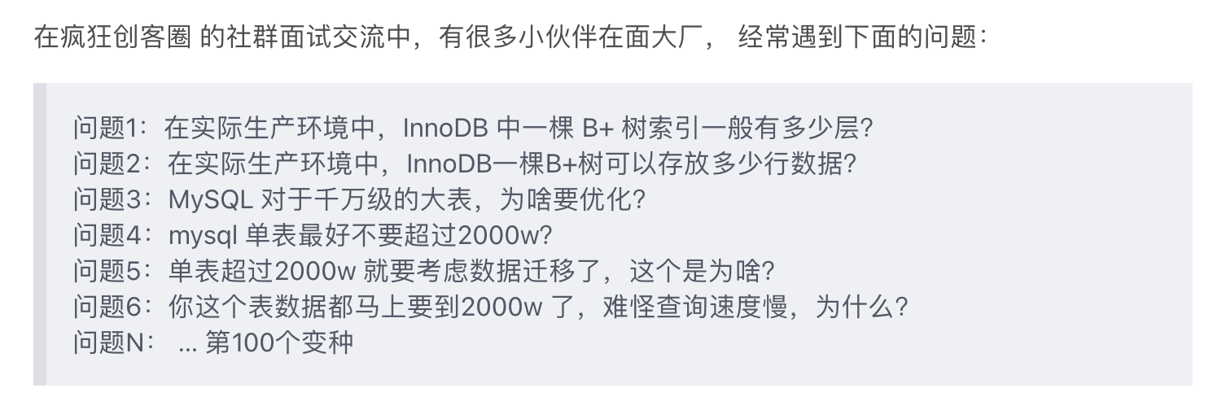
B+树的性能
一般3-4层的索引就能容纳很大的数据量。
最坏情况时第h层结点个数(h>2)
1*2*（m/2)*(m/2)²*……(m/2)^{h-2}
最好情况1*m*m²*……m^{h-1}
1170*1170=1，368，900
Y
延伸思考：自行查找答案

Slide 29
L和M的选择
一个数据块存放一个B+树结点能使IO效率最高。假设一个数据块的容量8,192字节
M的选择：如果每个关键字要占用32字节。因此在一棵M阶B+树中，可以有M-1个键，总的数据量就是32M-32个字节加上M个分支。而且因为每个分支其实是另一个磁盘块的块号，假设分支的大小是4个字节。那么分支就要占去4M个字节。则一个非叶子结点总的内存需要量是36M-32字节。要36M-32不超过8,192的M的最大值是228，于是选择 M=228。
假如每条数据记录要256字节，则一个数据块中可以存储32条记录，所以L就取为32。每个叶子有16到32条数据记录。

Slide 30
外排序
外排序主要考虑如何减少外存储器的读写次数。
最常用的方法是利用归并排序，因为归并排序只需访问被归并序列中的第一个元素。
外排序由两个阶段组成：
预处理阶段：形成初始有序片段。
归并阶段：将有序片段逐步归并成一个有序文件。

Slide 31
非递归实现
初始序列
[49] [38] [65] [97] [76] [13] [27]
第一步
[38 49] [65 97] [13 76] [27]
第二步
[38 49 65 97] [13 27 76]
第三步
[13 27 38 49 65 76 97]
最坏时间复杂度：O(nlogn)
平均时间复杂度：O(nlogn)
辅助空间：O(n)
稳定性：稳定

Slide 32
预处理阶段：置换选择
最简单的方法是按照内存的容量尽可能多地读入数据记录，然后在内存进行排序，形成已排序片段。
初始的已排序片段越多，归并的次数也越多。
如果能够让每个初始的已排序片段包含更多的记录，就能减少排序时间。
置换选择可以在只能容纳p个记录的内存中生成平均长度为2p的初始的已排序片段。

Slide 33
通过置换选择方法初始化尽量长的归并段。假设内存只能容纳3条记录，对于1、4、10、11、8、0、20、12、9、5、14、7、16、3、13、19、2、6、18、15。
a[0] | a[1] | a[2] | 输出
1 | 4 | 10 | 1
4 | 10 | 11 | 4
8 | 10 | 11 | 8
10 | 11 | 0 | 10
11 | 20 | 0 | 11
12 | 20 | 0 | 12
20 | 0 | 9 | 20
0 | 5 | 9 | 已排序片段结束
0 | 5 | 9 | 0
5 | 9 | 14 | 5
7 | 9 | 14 | 7
9 | 14 | 16 | 9
a[0] | a[1] | a[2] | 输出
14 | 16 | 3 | 14
16 | 3 | 13 | 16
19 | 3 | 13 | 19
2 | 3 | 13 | 已排序片段结束
2 | 3 | 13 | 2
3 | 6 | 13 | 3
6 | 13 | 18 | 6
13 | 15 | 18 | 13
15 | 18 |  | 15
18 |  |  | 18
 |  |  | 已排序片段结束

Slide 34
归并阶段：两路归并
归并时，每次将两个有序文件归并成一个有序文件
如果生成的有序片段数是M，则归并次数为

Slide 35
磁带上的两路归并
需要四条磁带A1,A2,B1和B2，两个用于输入，两个用于输出。开始时数据在A1上。
内存一次能排序M个记录
工作过程：
从输入磁带上一次读入M个记录，对它们进行内排序，然后把已排序片段轮流写到B1和B2。回绕所有的磁带 。
取每条磁带上的第一个已排序片段，把它们归并起来，并把结果写到A1。然后，从每条磁带上取下一个已排序片段，把它们归并起来，结果写到A2。继续这个过程，轮流把结果写到A1和A2，
回绕四条磁带，重复同样的步骤，这次使用A磁带作为输入，而B磁带作为输出。
重复步骤二和三，直到剩下一个长度为N的已排序片断

Slide 36
初始的磁带配置（假设内容容量为3）
A1 | 1、4、10、11、8、0、20、12、9、5、14、7、16、3、13、19、2、6、18、15
A2
B1
B2
经过预处理后面，已排序片段在两条磁带上的分布
A1
A2
B1 | 1、4、8、10、11、20 | 3、7、13、19
B2 | 0、5、9、12、14、16 | 2、6、15、18
经过第一轮归并后的磁带
A1 | 0、1、4、5、8、9、10、11、12、14、16、20
A2 | 2、3、6、7、13、15、18、19
B1
B2

Slide 37
经过第二轮归并后的磁带
A1
A2
B1 | 0、1、2、3、4、5、6、7、8、9、10、11、12、13、14、15、16、18、19、20
B2
经过二轮归并后完成了外排序。
如果在预处理阶段不用置换选择，将会生成7个已排序片段。在归并阶段，将需要三轮归并

Slide 38
归并阶段：多路归并
同时将k个有序文件归并成一个
优点：减少归并次数，需要 次归并
缺点：归并时找最小元素的操作复杂，通常可以将每个文件的第一个记录组成一个优先级队列。

Slide 39
磁带上的多路归并
K路归并需要2k条磁带。A1到Ak和B1到Bk。归并数据在A上
过程：
回绕2k根磁带
归并A1到Ak条磁带上的有序片段轮流放入B1到Bk
回绕所有磁带
归并B1到Bk条磁带上的有序片段轮流放入A1到Ak
重复上述过程，直到只剩下一个有序片段

Slide 40
归并阶段：多阶段归并之磁带初始分布
初始已排序片段的数目可增加到某一个斐波纳契数F_{N}，并将其分解成两个斐波纳契数F_{N-1}和F_{N-2}，分布于不同磁带上。
为了将已排序片段数增加到一个斐波纳契数，可在磁带上填充虚拟的已排序片段。

Slide 41
总结
外存的排序和查找算法的效率取决于外存访问次数
B树适合索引文件。B+树适合索引顺序文件
外排序由两个阶段组成：预处理和归并。预处理阶段：置换选择。归并阶段：K路或多阶段归并
本章学习目标：根据外存特点，设计实现大量数据应用场景的数据查找算法。针对排序参数的作用，合理使用形成初始归并段、K路或多阶段归并技术，实现高效外排序算法。
基础练习题：P364 简答题 1、2（B树）、3、4、6、9、10
红色标注的题目（1和4）为加分题，共2分（提交时间5月25日）
B树参考资料
https://www.cnblogs.com/wxiaotong/p/14781753.html

Slide 42
Thanks! & QA

